Slide 1
মাল্টিমিডিয়া ক্লাশে সবাই কে স্বাগতম

Slide 2
মূল কনটেন্ট প্রনেতা
নামঃ মোঃ ইব্রাহিম খলিল
পদবীঃ সহকারী শিক্ষক(ইসলাম ধর্ম)
বিদ্যালয়ের নামঃ বল্লা বি.এন.কে মাধ্যমিক বিদ্যালয়
ঠিকানাঃ রঘুনাথনগর,ঝিকরগাছা,যশোর।
মোবাইলঃ০১৭৭০-৩৭৪৪৮৭
ইমেইলঃ mibrahimkholil1988@gmail.com
শ্রেণিঃ নবম
বিষয়ঃ ইসলাম ও নৈতিক শিক্ষা
অধ্যায়ঃ তৃতীয়
পাঠঃ দ্বিতীয়
পরিচিতি
জোসনেয়ারা আক্তার
সহকারী শিক্ষক
মলিয়াইশ উচ্চ বিদ্যালয়
মিরসারাই, চট্টগ্রাম
আইডি নং – ৭৯৩
ভ্যেনু –টিচার্স ট্রেনিং কলেজ,চট্টগ্রাম
সম্পাদনায়
শ্রেণি- নবম
বিষয়- ইসলাম ও নৈতিক শিক্ষা
আধ্যায়- তৃতীয়
পাঠ- দ্বিতীয়

Slide 3
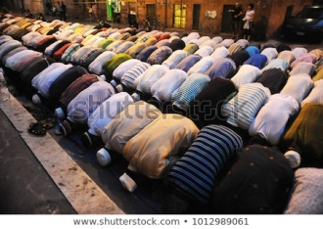
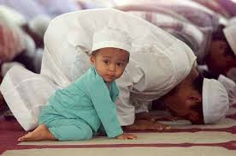
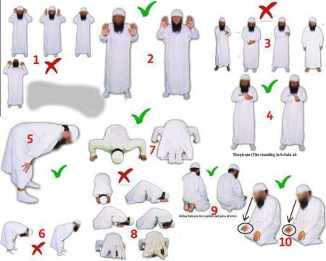
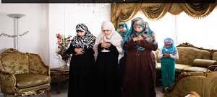
সালাত

Slide 4
শিখনফল
এই পাঠ শেষে শিক্ষার্থীরা -
১.সালাতের শাব্দিক অর্থ বলতে পারবে।
২.সালাত ইসলামের দ্বিতীয় রুকন হওয়ার কারন বলতে পারবে।
৩.সালাতের ধর্মিয় ও সামাজিক গুরুত্ব বিশ্লেষন করতে পারবে।

Slide 5
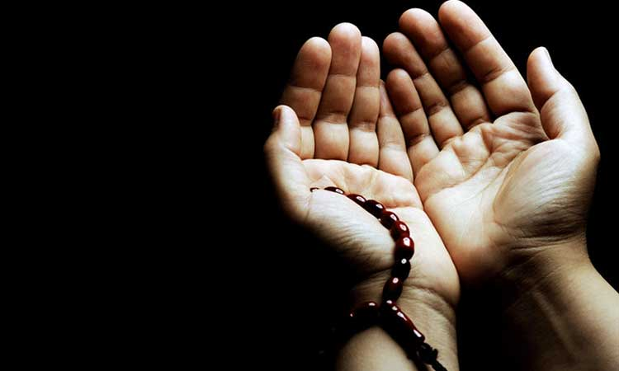
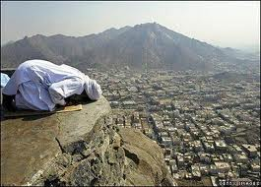
সালাত আরবি শব্দ।এর ফার্সি প্রতিশব্দ হলো নামায।
সালাত অর্থ দোয়া ক্ষমা প্রার্থনা করা রহমত কামনা করা।

Slide 6
একক কাজ
১। নামায কোন ভাষার শব্দ?
২। সালাত শব্দের অর্থ কি?
সালাত আরবি শব্দ, ফার্সি প্রতিশব্দ নামাজ।এর অর্থ দোয়া করা, ক্ষমা প্রর্থনা করা,রহমত কামনা করা।

Slide 7
আল্লাহ বলেনঃ
নিশ্চয়ই নামাজ মানুষকে অশ্লীল ও ঘৃর্ণীত কাজ থেকে বিরত রাখে। সূরা: আনকাবূত, আয়াত-৪৫

Slide 8
ধর্মীয় গুরুত্বঃ-
মুসলমানের জীবনে সালাতের গুরুত্ব অপরিসীম।সালাত মানুষকে আল্লাহুর নৈকট্য অর্জনে সহায়তা করে।ঈমান মজবুত হয়,যে ব্যক্তি মনোযোগ সহকারে সালাত আদায় করে ,কিয়ামতের দিন সালাত তার জন্য নূর হয়ে যাবে।
সামাজিক গুরু্ত্বঃ-
সালাতের কারণে মুসলমানগণ দৈনিক পাচঁবার একসাথে মিলিত হওয়ার সুযোগ পায়।একে অপরের খোঁজ খবর নিতে পারে।সুখে দুঃখে একে অপরের সহযোগিতা করতে পারে।

Slide 9
মুল্যায়ন
1.সালাত শব্দের অর্থ কি?
2.সালাত কোন ভাষার শব্দ?
3.ইসলামের ২য় রুকন কোনটি?

Slide 10
বাডির কাজ
সালাতের ধর্মীয় ও সামাজিক গুরুত্ব বিশ্লেষন কর।

Slide 11
ধন্যবাদ সকলকে

